Slide 1
আজকের ক্লাসে সবাইকে শুভেচ্ছা

Slide 2
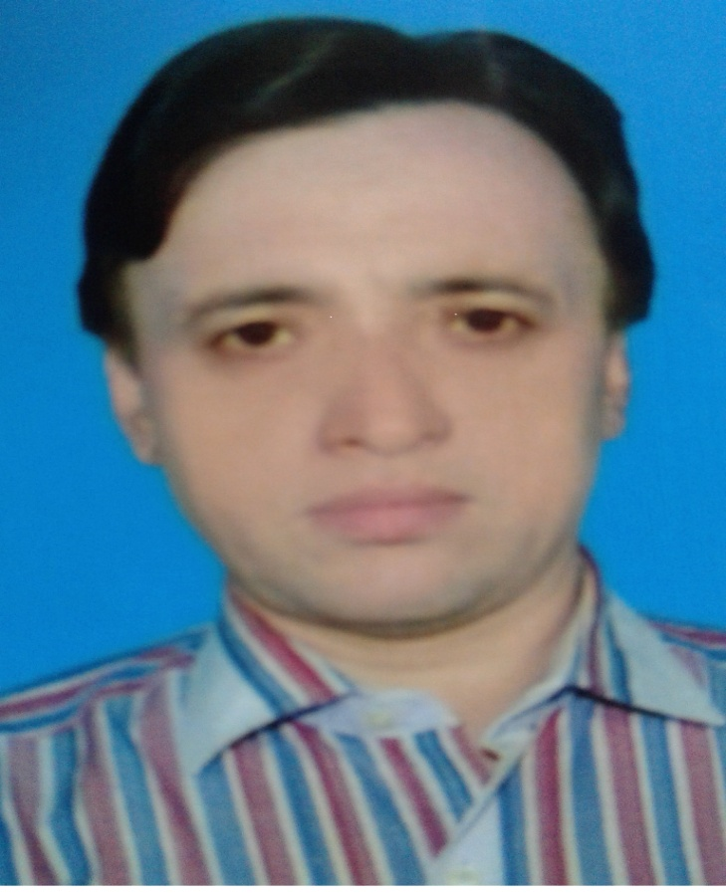
পরিচিতি
মুহাম্মদ আখতার কামাল চৌধুরী,
প্রভাষক, বাংলা বিভাগ,
পুকুরিয়া আনছারুল উলুম ফাযিল ডিগ্রি
মাদরাসা।
পুকুরিয়া, বাঁশখালী, চট্টগ্রাম।
Email: makamalchy72@gmail.com

Slide 3
সংলাপঃ প্রিয় শিক্ষার্থীরা ! তোমরা কেমন আছ? উত্তর---
প্রশ্নঃ ছবিগুলো কোন বিষয়ের প্রতি নির্দেশ করে ?
বিষয়ঃ বাংলা ব্যাকরণ
শ্রেণিঃ আলিম দ্বীতিয় বর্ষ / দ্বাদশ
সময়ঃ ০.৫০ ঘণ্টা
তারিখঃ ১৯ / ১১ / ২০২০ খ্রিস্টাব্দ

Slide 4
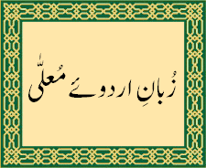
প্রিয় শিক্ষার্থীরা! বলত দেখি, ছবিগুলো কোন কোন ভাষার ?
১.
২.
আরবি
ইংরেজি
৩.
৪.
উর্দু
বাংলা

Slide 5
পাঠ শিরোনাম
পাঠঃ ভাষা
বিশেষ পাঠঃ বাংলা ভাষা

Slide 6
এই পাঠ শেষে শিক্ষার্থীরা-
ক. বাংলা ভাষার পরিচয় ও সংজ্ঞা বলতে পারবে।
খ. বাংলা ভাষার উৎপত্তি সম্পর্কে বলতে পারবে।
গ. বাংলা ভাষার রূপ সম্পর্কে বলতে পারবে।
ঘ. বাংলা ভাষার সাধু ও চলিত রীতির
পার্থক্য বলতে পারবে।

Slide 7
বাংলা ভাষার পরিচয়ঃ ড. মুহাম্মদ শহীদুল্লাহ বলেন-
“মনুষ্য জাতি যেসব ধ্বনি বা ধ্বনি সমষ্টি দ্বারা মনের ভাব প্রকাশ করে তাকে ভাষা বলে।” পৃথীবিতে হাজার হাজার মনুষ্য জাতির বসবাস। তাদের জীবন মানের পরিবর্তনের পাশাপাশি তাদের ভাষারও পরিবর্তন হয়েছে এবং ভাষা বিভন্ন রূপ ধারণ করেছে। কারণ বিভিন্ন জাতির ধ্বনি উৎপাদনের কৌশল ও পছন্দ অনুসারে ভাষারও ভিন্নতা এসেছে। দেশ, জাতি, গোষ্ঠী ও অঞ্চলভেদে মানুষের ভাব প্রকাশের ধ্বনির তারতম্যের কারণে হাজার হাজার ভাষা সৃষ্টি হয়েছে। এ জন্য বিশ্বের বিভিন্ন অঞ্চলের বিভিন্ন জাতি বিভিন্ন ভাষায় কথা বলে।

Slide 8
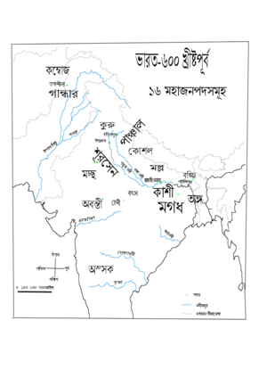
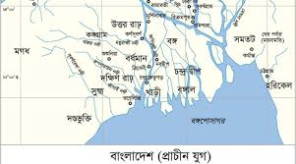
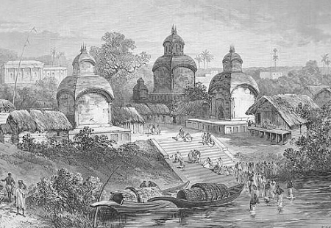
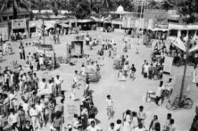
তেমনি বঙ্গীয় অঞ্চলে যে মানবগোষ্ঠী বিকাশ লাভ করে এবং তারা যে ভাষায় কথা বলে তাকেই ‘বাংলা ভাষা’ বলে। অন্য কথায়-
বাঙ্গালী জাতি যে ভাষায় কথা বলে
তাকে ‘বাংলা ভাষা’ বলে।

Slide 9
বাংলা ভাষার উৎপত্তি ও ক্রমবিকাশঃ
বাংলা অতি প্রাচীন একটি ভাষা। হযরত নুহ (আঃ) এর সময় মহা প্লাবনের পর যে ক’জন মানুষ বেঁচে ছিলেন ( ৬৪/৮৪/১৬২জন ), তাদের মধ্যে কয়েকজন পুর্বাঞ্চল তথা হিন্দ, চীন দেশে বসতি গড়ে তোলে।হযরত নুহ (আঃ) পরবর্তী ৭ম/৮ম পুরুষ এক ব্যক্তি ছিলেন, যার নাম ‘বং’। সেই ‘বং’ যে এলাকায় বাস করতেন সে দেশই আজ ‘বঙ’। ‘বঙ’ এর শেষে বাংলা ‘আল’ প্রত্যয় যুক্ত হয়ে হয় ‘বঙাল’। ‘বঙাল’ কে ফারসীরা বলে ‘বঙ্গালা’। ‘বঙ্গালা’ শব্দের সঙ্গে যুক্ত হয় ‘দেস>দেশ’। এবার ‘বঙ্গালা’+ ‘দেশ’ = ‘বঙ্গালাদেশ > বাঙ্গালাদেশ >বাংলাদেশ।’
ঐ ‘বং’ গোষ্টীরা যে ভাষায় কথা বলতেন সে ভাষাই আজ
‘বাংলা ভাষা’।

Slide 10
ভাষাতত্ত্ববিদদের গবেষণায় দেখা যায় খৃষ্টপূর্ব প্রায় ৫০০০-৩৫০০ অব্দে ইন্দো-ইয়োরোপীয় নামে প্রভাবশালী এক মৌল ভাষা ছিল। মূলত ঐ ভাষা থেকে বর্তমান পৃথীবির বিভিন্ন ভাষার উদ্ভব হয়েছে। ইন্দো-ইয়োরোপীয় ভাষার বিবর্তিত রূপ ‘ভারতীয় আর্য ভাষা’
(খ্রিঃ পূঃ ১৫০০-৬০০)। এই ‘ভারতীয় আর্য ভাষা’ তিনটি স্তরে বিভক্ত- প্রাচীন, মধ্য ও নব্য । বর্তমানে বাংলা ভাষা নব্য ভারতীয় আর্য ভাষারই বিবর্তিত একটি রূপ।
‘ভারতীয় আর্য ভাষা’ এর কথ্যরূপ- প্রাকৃত ও পালি ইত্যাদি নামে
পরিচিত হয়। প্রাকৃত ভাষার অত্যাধুনিক সংস্করণই ‘সংস্কৃত ভাষা’,
যা বর্তমানে মৃত। সংস্কৃত ভাষার সাথে বাংলা ভাষার জন্মগত কোন সম্পর্ক নেই। বাংলা ভাষা সংস্কৃত শব্দ সম্পদের প্রায় শতকরা পঞ্চাশ ভাগ গ্রহণ করেও তার পাশ কাটিয়ে ভিন্ন ভাষা থেকে উদ্ভূত।

Slide 11
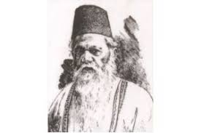
বাংলা ভাষা অধিক হারে সংস্কৃত শব্দ ভাণ্ডার থেকে শব্দ আহরণ করে নিজেকে সমৃদ্ধ করেছে বলে অনেকে মনে করেন বাংলা ভাষা
সংস্কৃত ভাষা থেকে উদ্ভূত। অনেক ভাষা বিজ্ঞানী বিভিন্ন যুক্তি ও গবেষণার মাধ্যমে তা অস্বীকার করেন।
ড. মুহাম্মদ শহীদুল্লাহ বলেন-
“বাংলা ভাষা এসেছে মাগধী প্রাকৃত
ভাষার পূর্বীরূপ গৌড়ীয় অপভ্রংশ থেকে”।
মুসলমান সুলতানী আমলে এই ভাষার
পরিপুষ্টী ও সাহিত্যিক মর্যাদা লাভ করে
এবং বিস্তৃতি ঘটে।
এ গৌড়ীয় ভাষাই বাংলা ভাষা।

Slide 12
বাংলা ভাষার বংশানুক্রম:
ইন্দো-ইয়োরোপীয় ভাষা ( ৫০০০- ৩৫০০ খ্রিঃপূঃ)
ফেগুন শতম ( ৩৫০০-২৫০০খ্রিঃপূঃ)
আর্মেনিক অর্থ বান্টোশেভনিক আলবেনিক
(১৫০০-৬০০খ্রিঃপূঃ )
ইরানীয় আর্য ভারতীয় আর্য-(১৫০০-৬০০খ্রিঃপূঃ) দারদিক আর্য
বৈদিক ( ৬০০ – ২০০ খ্রিঃপূঃ) সংস্কৃত ( মৃত ভাষা )

Slide 13
পালি
প্রাকৃত (৬০০ – ২০০ খ্রিঃপূঃ)
সৌরসেনী মাগধীগৌড়ী প্রাকৃত (৬০০ – ২০০ খ্রিঃপূঃ) মহারাষ্ট্র পৈশাচী
গৌড় অপভ্রংশ (৫০০ – ৬৫০ খ্রিঃ)
বঙ্গকামরূপী উড়িয়া
বাংলা (৬৫০ খ্রিঃ) আসামী
প্রাচীন বংলা (৬৫০ – ১২০০ ) মধ্য বাংলা (১২০১ – ১৮০০ ) আধুনিক বাংলা (১৮০১…)

Slide 14
বাংলা ভাষার যুগবিভাগঃ
বাংলা ভাষার যুগকে প্রধানত তিনভাগে ভাগ করা হয়ঃ
১।প্রাচীন যুগঃ ৬৫০ খ্রিস্টাব্দ থেকে ১২০০ খ্রিস্টাব্দ পর্যন্ত।
‘চর্যাপদ’ এ যুগের একমাত্র নিদর্শন। এ যুগকে চর্যাপদের যুগও
বলা হয়।
২। মধ্য যুগঃ ১২০১ খ্রিস্টাব্দ থেকে ১৮০০ খ্রিস্টাব্দ পর্যন্ত।
এর মধ্যে ১২০১ খ্রিস্টাব্দ থেকে ১৩৫০ খ্রিস্টাব্দ পর্যন্ত সময়কে
অন্ধকার যুগ বলা হয়। কারণ এ সময় সাহিত্যমানের কোন
ভাষা-রচনা আবিস্কার হয়নি। এ যুগের প্রথম নিদর্শন
বড়ুচণ্ডীদাস রচিত-‘শ্রী কৃষ্ণকীর্তন কাব্য’।
৩। আধুনিক যুগঃ ১৮০১ খ্রিস্টাব্দ থেকে বর্তমান সময় পর্যন্ত।

Slide 15
বাংলা ভাষার বৈশিষ্ট্যঃ
মাতৃভাষা ব্যবহারকারী বাংলাভাষীর সংখ্যা প্রায় ২৮/৩০ কোটি এদিক বিবেচনায় বিশ্বে বাংলার ভাষার অবস্থান ৫ম। ইউনেস্কোর
তথ্য মতে বিশ্বে প্রচলিত ৭১০৫টি সাহিত্যমান সম্পন্ন ভাষার মধ্যে বিশ্বে বাংলার ভাষার অবস্থান ৭ম। কবিসম্রাট রবীন্দ্রনাথ ঠাকুর বাংলা সাহিত্যে জয় করে এনেছেন ‘নোবেল পুরস্কার’। বাংলা ভাষাকে শ্রেষ্ঠ ভাষার আসনে প্রতিষ্ঠত করেছেন। আরবি, ফারসী, উর্দু, ইংরেজি, জার্মানি, চীনা, পর্তুগীজ, ওলন্দাজ, জাপানী প্রভৃতি ভাষার শব্দকে বাংলা ভাষা-ভাষী আপন করে নিয়ে নিজেকে সমৃদ্ধ করেছে। নিজস্ব শব্দ-ভণ্ডারের দীনতা সত্ত্বেও অন্য একাধিক ভাষার শব্দ সমন্বয়ে আপন রূপে স্বতন্ত্র ভাষা হিসেবে প্রতিষ্ঠিত হওয়াই বাংলা ভাষার অন্যতম বৈশিষ্ট্য।

Slide 16
বাংলা ভাষার রূপ প্রধানত দুই প্রকার যথা-
১. লেখ্য রূপ – [ সাহিত্যের ভাষা ]
২. কথ্য রূপ – [ মৌখিক ভাষা ]
লেখ্য রূপের রয়েছে দু’টি রীতি যথা-
১.ক. সাধু ভাষা – [ তিনি আসিয়াছেন ]
১.খ. চলিত ভাষা – [ তিনি এসেছেন ]
কথ্য রূপের রয়েছে দু’টি রীতি যথা-
২.ক. মান কথ্য – [ তিনি এসছেন ]
২.খ. আঞ্চলিক – [ ‘তেঁই আইসসে’ ( চট্টগ্রামের আঞ্চলিক ভাষা )]

Slide 17
বাংলা ভাষার রূপঃ
প্রবাহ চিত্র –
নির্দেশিত দু’টি প্রায় সম-রূপ
বাংলা ভাষা রীতি
কথ্য বা মুখের ভাষা
লেখ্য বা লেখার ভাষা
আঞ্চলিক
কথ্য
মান বা
প্রমিত কথ্য
সাধু
ভাষা
চলিত
ভাষা

Slide 18
সাধুভাষার সংজ্ঞা ও বৈশিষ্ট্যঃ
সংজ্ঞাঃ বাংলা গদ্যভাষার যে রীতিতে সর্বনাম ও ক্রিয়াপদ বিস্তৃত , তৎসম শব্দবহুল,অধিক ব্যাকরণ অনুসারী, মার্জিত সে রীতির ভাষাকে সাধুভাষা বলে। যেমন- তাহারা গৃহ নির্মান করিতেছে। ফোর্ট উইলিয়ম কলেজের বাংলা বিভাগের পণ্ডিতগণ সর্বপ্রথম সাধুভাষায় গদ্য সাহিত্য রচনা করেন।
বৈশিষ্ট্যঃ
১. সাধুভাষা ব্যাকরণের সুনির্দিষ্ট নিয়ম-কানুন মেনে চলে।
২. সাধুভাষায় সংস্কৃত শব্দের ব্যবহার বেশী। যেমন-গৃহ,চন্দ্র।
৩. সাধুভাষা গুরুগম্ভীর ভাব প্রকাশের উপযোগী।
৪. সাধুভাষায় সর্বনাম ও ক্রিয়াপদ বিস্তৃতরূপে ব্যবহৃত হয়। যেমন- তাহারা,
করিতেছে।
৫. সাধুভাষায় অব্যয়ের তৎসমরূপ হয়। যেমন-তথাপি, যদ্যপি।
৬. সাধুভাষা নাটকের সংলাপের অনুপযোগী।
৭. সাধুভাষায় সমাসবদ্ধ পদের ব্যবহার বেশী। যেমন- শোকাকুল,আমরা।

Slide 19
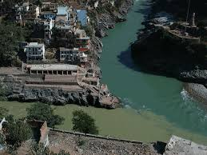
চলিতভাষার সংজ্ঞা ও বৈশিষ্ট্যঃ
সংজ্ঞাঃচলিত ভাষা হল দক্ষিণ-পশ্চিম
বঙ্গে ভাগীরথী নদীর তীরবর্তী
ভদ্র ও শিক্ষিত সমাজে ব্যবহৃত
মার্জিত মৌখিক ভাষা।
এ ভাষার সংজ্ঞায় বলা যায় –
যে ভাষায় সর্বনাম ও ক্রিয়াপদ সংক্ষিপ্ত, তৎসম শব্দের ব্যবহার অপেক্ষাকৃত কম, তদ্ভব শব্দের ব্যবহার বেশী, কম ব্যাকরণের অনুসারী, যা মান কথ্য ভাষা সে ভাষারীতি কে বাংলা চলিত ভাষা বলা হয়। প্রখ্যাত সাহিত্যিক প্রমথ চৌধুরী সর্বপ্রথম এ ভাষাকে সাহিত্য রচনার মাধ্যমে লিখিত রূপ দেন। যেমন- ‘আমাদের শিক্ষিত সমাজের লোলুপ দৃষ্টি আজ অর্থের ওপরই পড়ে রয়েছে’ - (বই পড়া)।
ভাগীরথী নদী

Slide 20
চলিতভাষার বৈশিষ্ট্যঃ
১. চলিতভাষা ব্যাকরণের সুনির্দিষ্ট নিয়ম-কানুন মেনে চলে না।
২. চলিতভাষায় তদ্ভব শব্দের ব্যবহার বেশী। যেমন-ঘর,হাত।
৩. চলিতভাষা সহজ-সরল, চটুল ভাব প্রকাশে বিশেষ উপযোগী।
৪. চলিতভাষায় সর্বনাম ও ক্রিয়াপদ সংক্ষিপ্তরূপে ব্যবহৃত হয়।
যেমন- তারা, করতেছে / করছে ।
৫. চলিতভাষায় অব্যয়ের তদ্ভবরূপ হয়। যেমন-তবুও, যদিও।
৬. চলিতভাষা নাটকের সংলাপের উপযোগী।
৭. চলিতভাষা কৃত্রিম নয় , জীবন্ত, বৈচিত্র্যময় দ্রুত প্রবাহমান।
একই রচনায় সাধু ও চলিত ভাষার মিশ্রণ দূষণীয়। এ ধরণের মিশ্রণ অশিষ্ট, যাকে বলে গুরুচণ্ডালী দোষ।

Slide 21
সাধু ও চলিত ভাষার পার্থক্যঃ
একাধিক বিষয়ে এই দুই ভাষারীতিতে পার্থক্য রয়েছে, যেমন-
১. শব্দ প্রয়োগঃ সাধু ভাষায় তৎসম শব্দের প্রয়োগ অধিক।
যেমন-হস্ত,চন্দ্র। কিন্তু চলিত ভাষায় তৎসম শব্দ ব্যবহৃত
হয়না। এতে তদ্ভব, দেশী ও বিদেশী শব্দের প্রয়োগ
বেশী। যেমন-হাত,চেয়ার,বালতি।
২.পদের রূপগতঃ সাধুভাষায় সর্বনাম ও ক্রিয়াপদ দীর্ঘায়িত।
যেমন তাহারা, খাইতেছে। কিন্তু চলিতভাষায় সর্বনাম ও
ক্রিয়াপদের সংক্ষিপ্ত রূপ ব্যবহৃত হয়। যেমন- তারা,খাচ্ছে।
৩. প্রকৃতিগতঃ সাধুভাষা ভাবগম্ভীর ও গতি মন্থর, কিন্তু
চলিতভাষা সহজ, সাবলীল ও গতিশীল।

Slide 22
৪.আঞ্চলিক শব্দগতঃ সাধুভাষায় আঞ্চলিক শব্দের প্রয়োগ হয়না,
কিন্তু চলিতভাষায় আঞ্চলিক শব্দের প্রয়োগ বেশী।
৫.সংলাপগতঃ সাধুভাষা বক্তৃতা ও নাটকের সংলাপ উপযোগী নয়,
কিন্তু চলিতভাষা বক্তৃতা ও নাটকের সংলাপের উপযোগী।
৬.ব্যাকরণগতঃ সাধুভাষা অধিক ব্যাকরণ অনুসারী, কিন্তু
চলিতভাষা অপেক্ষাকৃত কম ব্যাকরণ অনুসারী।
7.কাঠামোগতঃ সাধুরীতির অপরিবর্তনীয়, কিন্তু চলিতভাষার রূপ
পরিবর্তনশীল।
৮.কৃত্রিমতাগতঃ সাধুভাষা কৃত্রিম, কিন্তু চলিতভাষা চটুল প্রাণবন্ত।
৯.ঐতিহ্যগতঃ সাধুভাষা ঐতিহ্যমণ্ডিত, কিন্তু চলিতভাষা তা নয়।
১০.ভাবগতঃ গুরুগম্ভীর ভাব প্রকাশে সাধুভাষা অধিক উপযোগী,
কিন্তু চলিতভাষায় মনের ভাব অকপটে প্রকাশ করা যায়।

Slide 23
পাঠ যাচাই বা প্রশ্নোত্তর পর্বঃ
একক কাজ
শিক্ষার্থীরা এবার উত্তর দাও-
ক. বাংলা ভাষা কাকে বলে ?
খ. বাংলা ভাষার উৎপত্তি কখন হয় ?
গ. জনসংখ্যার বিচারে বিশ্বে বাংলা ভাষার অবস্থান কত?
ঘ. প্রধানত বাংলা ভাষার রূপ কয়টি ও কী কী?
ঙ. সর্বপ্রথম চলিতভাষার লিখিত রূপ দেন কে?

Slide 24
বাড়ির কাজ
প্রশ্নঃ নিম্নোক্ত শিরোনামে একটি
এসাইনমেন্ট লিখবে-
‘বাংলা ভাষার রূপ’।

Slide 25
ক্লাসে থাকার জন্য সবাইকে ধন্যবাদ

